Slide 1




GR & FROTA
Apresentado por: Leandro osmar berndt
Período: 05-2026

Slide 2
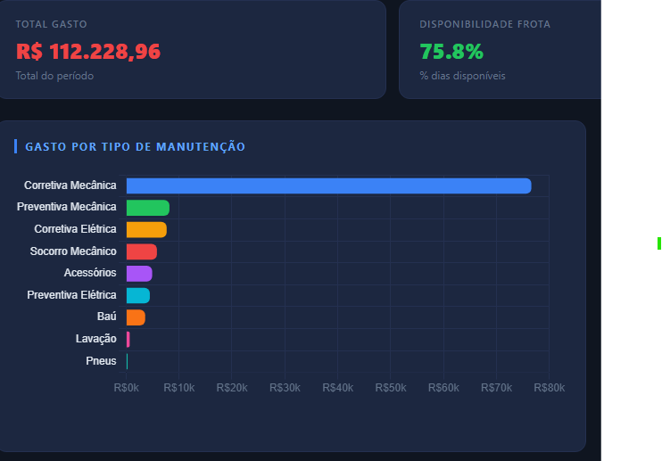

Slide 3
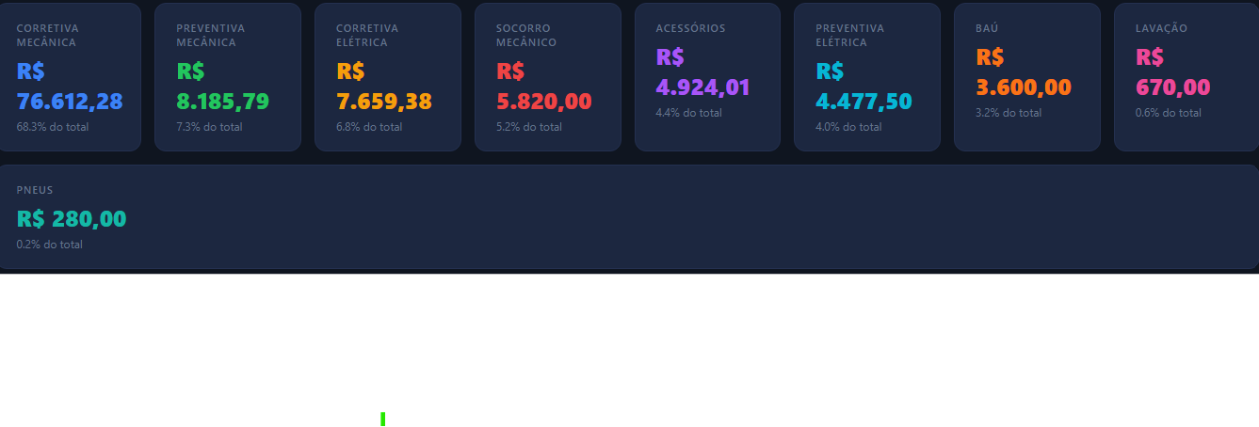

Slide 4
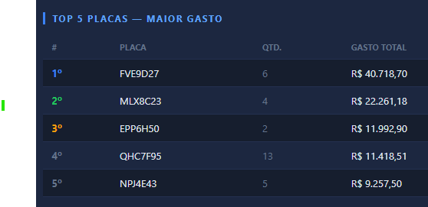

Slide 5
FVE9D27 = FOI RECUPERADO O MOTOR POR COMPLETO
MLX8C23 = FOI RECUPERADO O DIFERENCIAL E RECUPERADO O EIXO DIANTEIRO

Slide 6
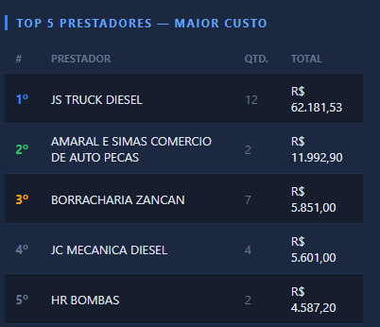

Slide 7
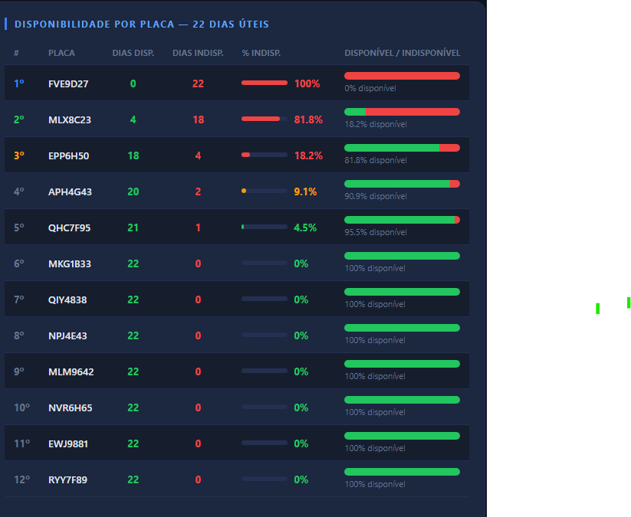

Slide 8
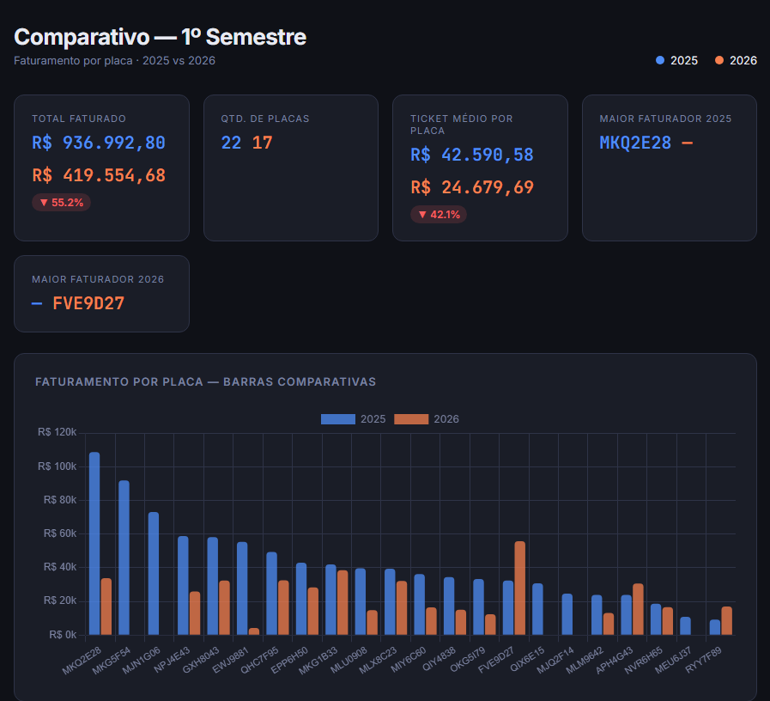
Manutenção: 1° Semestre 2025 / 1° Semestre 2026

Slide 9
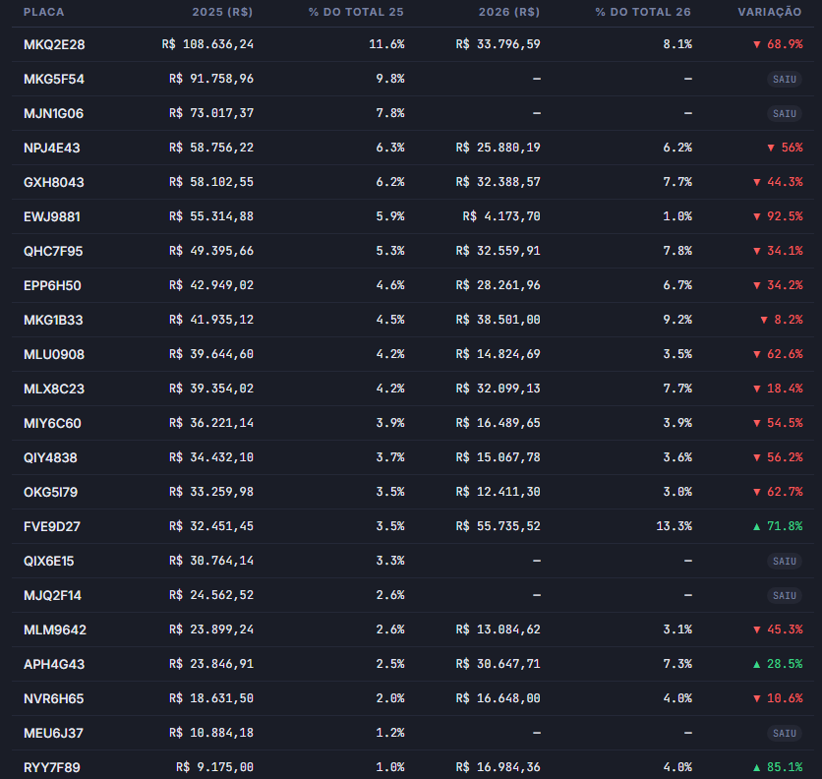
Manutenção: 1° Semestre 2025 / 1° Semestre 2026

Slide 10
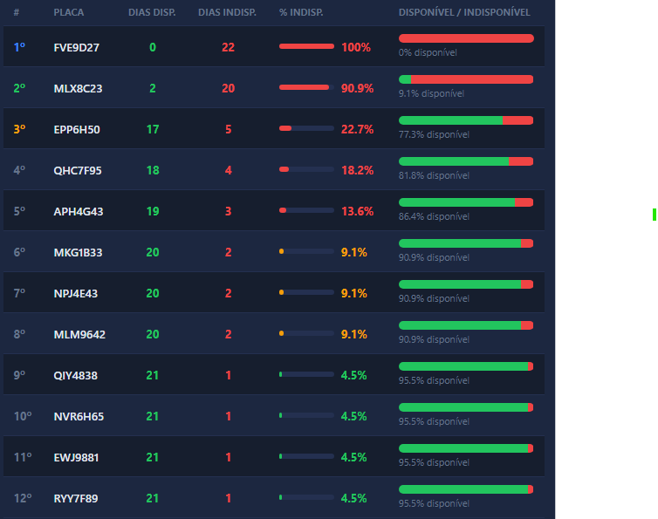
Disponibilidade frota

Slide 11
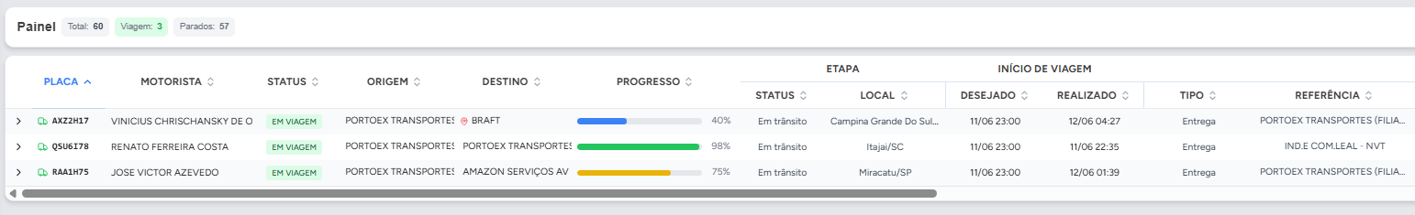

Slide 12
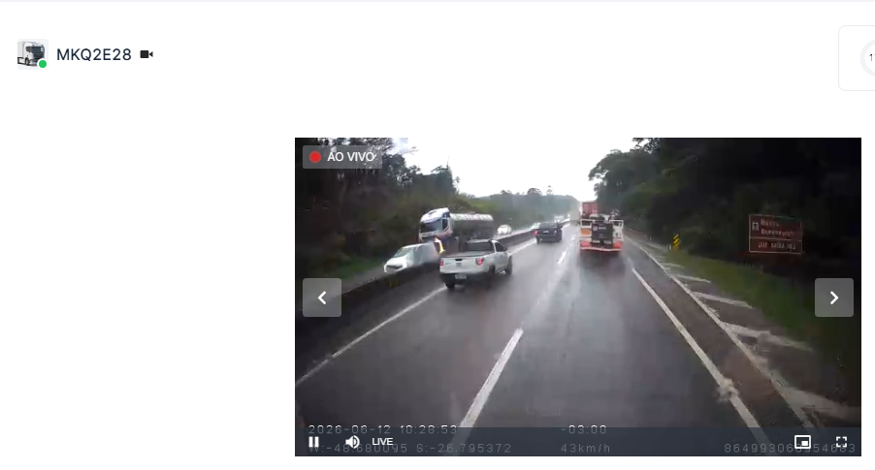
Cameras veicular

Slide 13
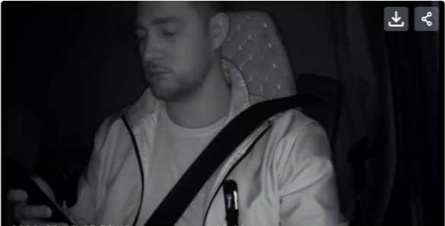
Cameras veicular

Slide 14
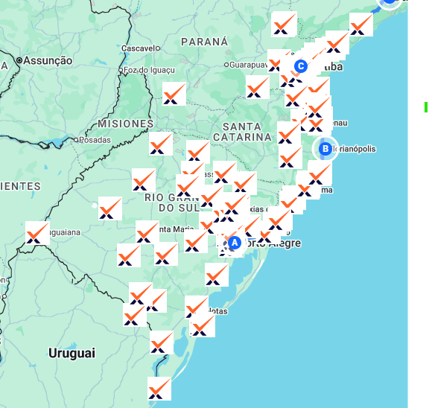
Abastecimentos

Slide 15
Ar condicionado veicular
MKQ2E28
GXH8043
QIY4838
MLM9642
OKG5I79
MKG1B33
APH4G43
MIY6c60
RYY7F89
OKG5I79
QHC7F95
NPJ4E43 ( FALTA )

Slide 16
Ar condicionado veicular
MLX8C23 ( FALTA )
EPP6H50 ( FALTA )
MLU0908 ( FALTA )
FVE9D27 ( FALTA )

Slide 17
Sm geradas

Slide 18
Principais destinos

Slide 19
Tempo medio de checklist

Slide 20
Sinistro

Slide 21
Projeto em andamento

Slide 22
Projeto em andamento

Slide 23
Projeto em andamento

Slide 24
OBRIGADO!

